Slide 1
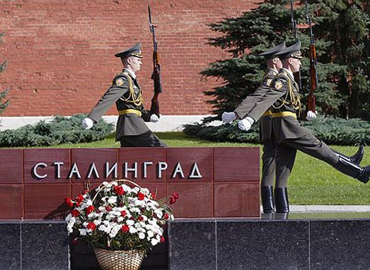
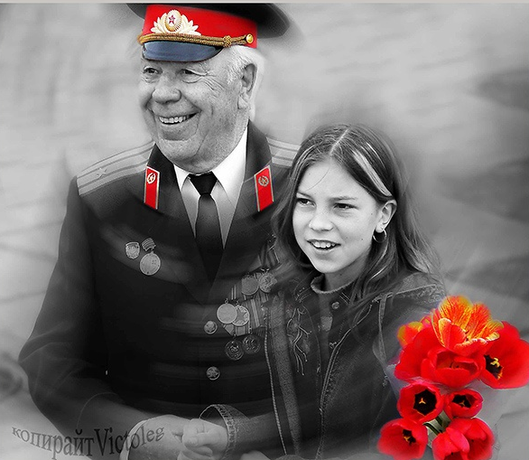
70 - летию Сталинградской битвы посвящается
17 июля 1942 год —
2 февраля 1943 год
Урок мужества
«Сталинградская битва глазами юного поколения»

Slide 2
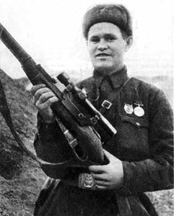
Василий Зайцев
Слава снайпера пришла Василию Григорьевичу Зайцеву во время Сталинградской битвы. Он уничтожил 225 солдат и офицеров противника, в том числе 11 снайперов.
Особо известный эпизод - это снайперский поединок Василия Зайцева с немецким «сверхснайпером» майором Кёнингом, прибывшем в Сталинград для борьбы с советскими снайперами.

Slide 3
Петр Гончаров
В боях уничтожил 445 фашистов. После Сталинградской битвы он стал наставником советских снайперов.
Петру Гончарову присвоено звание Героя Советского Союза (посмертно)

Slide 4
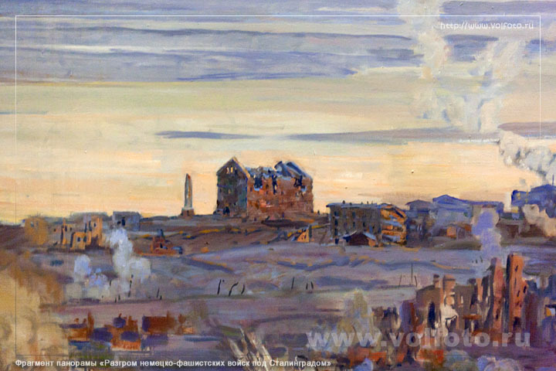
Анатолий Чехов
Защищал Дом Павлова.
В Сталинграде он уничтожил 256 гитлеровцев.
В то время ему было всего
19 лет.
О нем создан документальный фильм «И помнит мир спасенный»

Slide 5
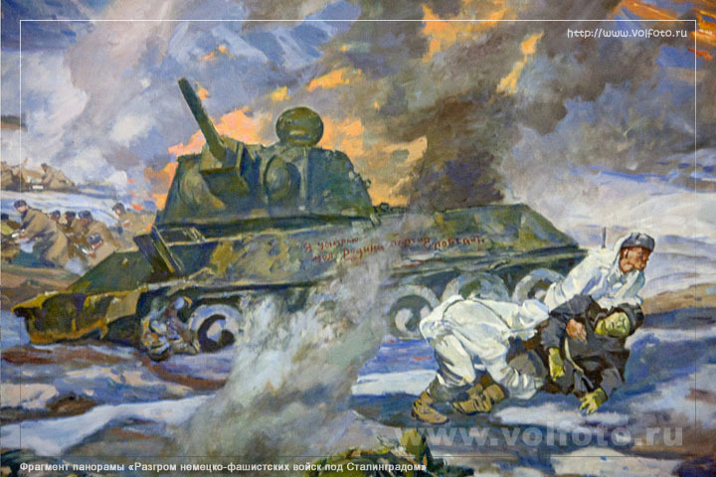
Василий Глазков
Командир 35-й стрелковой дивизии. В дни Сталинградской битвы командовал боем, который длился 5 суток!
В Волгоградском мемориально – историческом
музее хранится шинель Глазкова, изрешеченная пулями и осколками как свидетельство мужества и бесстрашия.

Slide 6
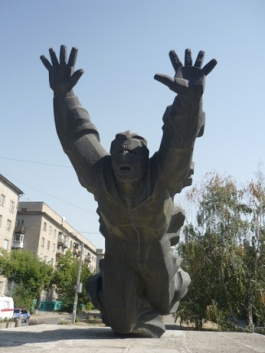
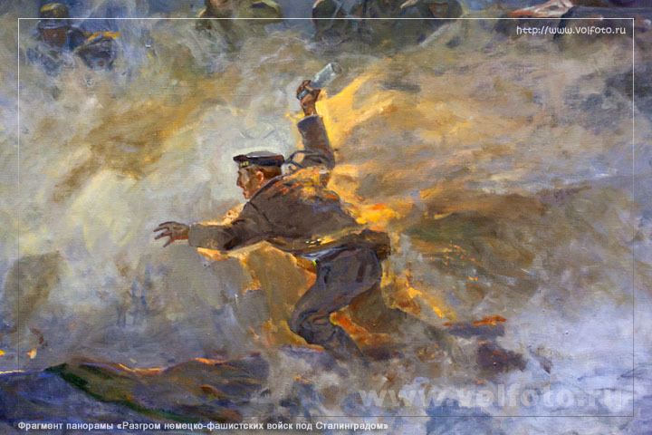
Михаил Паникаха
Объятый пламенем матрос Михаил Паникаха с бутылкой зажигательной смеси бросился на головной танк противника. Танк сгорел вместе с экипажем, а остальные немецкие машины отступили.

Slide 7
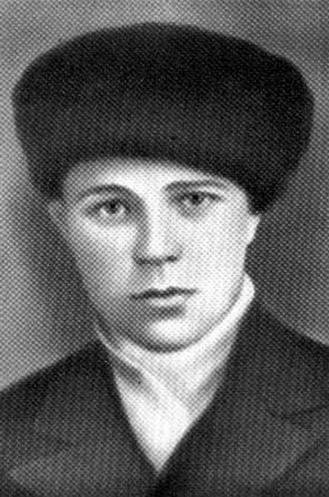
Саша Филиппов
16 - летний разведчик.
Двенадцать раз ходил в разведку в тыл врага, каждый раз добывая для наших бойцов ценные сведения.
Саша Филиппов погиб смертью храбрых. Награжден орденом Красного Знамени и медалью
«За оборону Сталинграда»
(посмертно).
Его именем назван сквер в Ворошиловском районе
города – героя Волгограда.

Slide 8
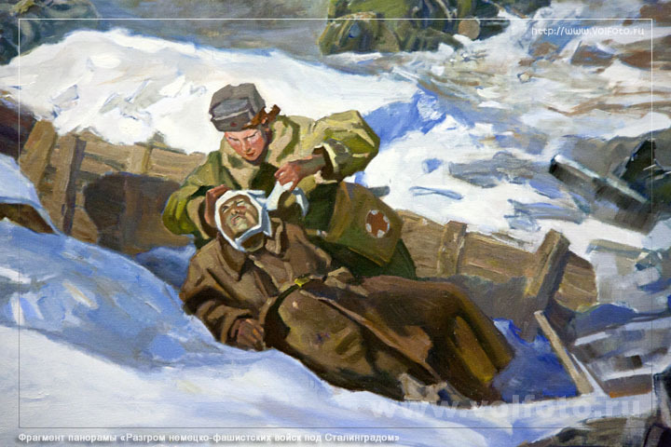
Гуля Королева
Гуля Королева - санинструктор. В районе хутора Паньшино вынесла с поля боя 100 раненых бойцов. Уничтожила 15 немецких солдат и офицеров. Получив смертельное ранение, Королёва сражалась до конца.
Награждена орденом Красного Знамени (посмертно).

Slide 9
10 ноября 1961 года Президиум Верховного Совета РСФСР постановил переименовать город Сталинград в город Волгоград.
8 мая 1965 года Президиумом Верховного Совета СССР Волгограду присвоено почетное звание города-героя.
Война давно закончилась, но подвиг нашего народа навсегда остается в истории и нашей памяти.

